Slide 1
GOBIERNOS LIBERALES: PROCESOS DE EXPANSIÓN TERRITORIAL.
Clase n° 8

Slide 2
I- GUERRA CON ESPAÑA (1865- 1866)
ANTECEDENTES:
A) España no reconocía la independencia de Perú por deudas impagas. Conflicto entre Hacendado peruano y colonos españoles
B) En 1862 España ocupó las Chinchas que eran ricas en guano, principal producto peruano: esto se ve como una agresión a la soberanía peruana, y a las independencias en general. Perú se ve forzado a firmar el tratado de Vivanco-Pareja.
C) producto de ello, en 1864 se realiza un Congreso de Delegados Américanos para evaluar la situación. Chile, Bolivia y Ecuador le prestan apoyo, pero ninguno posee poder naval suficiente para enfrentarlos.

Slide 3
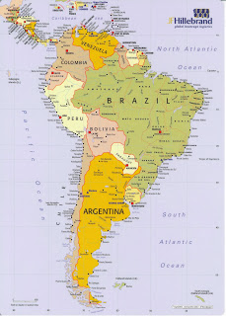

Slide 4
Transcurso de la Guerra
D) El 18 de septiembre de 1865, se recibió un documento de la Corona española. Este exigía que, como una forma de disculparse por el apoyo a Perú, se rindiera honores a la bandera española con 21 cañonazos en el puerto de Valparaíso, donde estaba apostada la flota hispana. Chile respondió con la declaración de Guerra, el 25 de septiembre de 1865. Durante la guerra con España, se firmaría una alianza entre Chile, Perú, Bolivia y Ecuador, y el marino chileno Juan Williams Rebolledo fue nombrado comandante en jefe de las fuerzas aliadas en el mar.
E) En medio del conflicto, la Corona envía 2 fragatas en apoyo a la escuadra, una de ellas, la fragata Triunfo se incendia accidentalmente
F) Producto de las hostilidades, se inicia una guerra civil en el Perú, Pezet es derrocado por Mariano Ignacio Prado.
G) La escuadra española bloquea los puertos Chilenos y Peruanos, captura marinas mercantes y ocurren escaramuzas en la Costa
H) Chile Captura la Covadonga en medio de un error estratégico Español, el vicealmirante se suicida. Luego de varias escaramuzas, expediciones y combates la guerra llega a su punto final.

Slide 5
“bombardeo Valparaíso”

Slide 6
Consecuencias
Status quo
Chile sufre la destrucción del plano de Valparaíso y un Grave daño a su marina mercante, posterior crisis económica
El puerto del Callao no sufre graves daños al estar bien fortificado, pero su marina mercante también resulta dañada
Chile inicia una carrera armamentística clave para lás próximas décadas
Ambiente americanista permite la firma del tratado de límites con Bolivia en 1866

Slide 7
Ii. Guerra del pacífico (1879- 1883)
Antecedentes:
1- Ley de propiedad nacional de las guaneras (1842), al sur del paralelo 23° sur (Mejillones). 2- Primer Tratado de límites con Bolivia (1866), estableció el paralelo 24° sur y una medianería entre los paralelos 23° y 25° sur (la explotación del guano y otros minerales se repartirían en partes iguales).
3- Tratado secreto de 1873 entre Perú y Bolivia (alianza ofensiva y defensiva contra Chile).
4- Segundo Tratado de límites con Bolivia (1874), que mantuvo el paralelo 24° sur. como límite. pero pone término al condominio aduanero y, lo más importante, el gobierno de Bolivia se comprometía a no aumentar durante 25 años los impuestos “a las personas, industrias y capitales chilenos” ubicados en la franja entre los 23° y 24° de latitud sur.
5- En 1878, luego de asumir el gobierno de Bolivia, Hilarión Daza impuso a la Compañía de Salitres y Ferrocarril de Antofagasta, un gravamen adicional por cada quintal de salitre exportado. La Compañía se negó a pagarlo y Chile le prestó su apoyo diplomático, pero Hilarión Daza se sentía poderoso con el respaldo peruano, ordenando el embargo y luego el remate de las salitreras.

Slide 8
Mapa del conflicto.

Slide 9
Después de la guerra

Slide 10
Estallido de la Guerra: El gobierno de Chile, después de intentar los procedimientos conciliatorios para solucionar la controversia, decidió ocupar Antofagasta, acción que fue llevada a efecto por el Coronel Emilio Sotomayor el 14 de febrero de 1879. El 1° de marzo, Bolivia declaraba la guerra a Chile, Perú ofreció su mediación en el conflicto, la que fracasó cuando Chile le exigió la neutralidad de su país, debiendo reconocer la alianza con Bolivia derivada del tratado secreto de 1873. En el poder naval, Chile y Perú presentaban un cierto equilibrio; pero en las fuerzas terrestres los aliados casi triplicaban al ejército chileno. Esta desventaja se compensaba por la mejor preparación militar, un arsenal de armamento superior y la estabilidad política de nuestro país.

Slide 11
Tratados.
1-Tratado de Ancón (1883): Formaliza la paz entre Chile y Perú y establece en lo principal que: a) Perú cedía a Chile “perpetua e incondicionalmente” la provincia de Tarapacá. b) Las provincias de Tacna y Arica continuarían en poder de Chile durante el plazo de 10 años y luego un plebiscito decidiría su nacionalidad definitiva. c) El país que se adjudicare Tacna y Arica pagaría al otro la suma de diez millones de pesos.
2- Pacto de Tregua con Bolivia (1884): En lo esencial establecía: a) La Tregua de Chile y Bolivia sería indefinida. b) El territorio comprendido entre la desembocadura del río Loa y el paralelo 23° seguiría gobernado por Chile durante la vigencia de la tregua. c) Se restablecían las relaciones comerciales entre Chile y Bolivia y se otorgaban franquicias especiales para su comercio por Arica y Antofagasta. d) Bolivia devolvería las propiedades confiscadas a los chilenos. e) Continuarían las gestiones y diligencias para obtener una paz justa y duradera.

Slide 14
Consecuencias.
1- Chile amplió su territorio con la anexión de las actuales regiones de Tarapacá y Antofagasta.
2- El país quedó convertido en una potencia militar de primer orden en América Latina.
3- La posesión del Salitre significó disponer de una riqueza extraordinaria.
4- El fisco aumentó sus entradas y creció la fortuna de los círculos mineros, comerciales y bancarios.
5- La población proletaria de los distritos del norte aumentó y adquirió importancia.
6- Se acentuó la importancia del capital inglés representado especialmente por John Thomas North, conocido como el Rey del Salitre.

Slide 15
iii-. Tratado de limites con argentina.
Antecedentes:
1- En 1855 Chile y Argentina suscribieron un tratado de Paz, Amistad, Comercio y Navegación, en el que se disponía que “ambas partes contratantes reconocen como límites de sus respectivos territorios, los que poseían como tales al separarse de la dominación española el año 1810”. Este criterio se conoce, desde el punto de vista jurídico, con el nombre de “Uti Possidetis” (lo que posees, seguirás poseyendo).
2- Pero una cosa era convenir que el Uti Possidetis de 1810 sería el principio de la delimitación, y otra, mucho más difícil, determinar cuál era, según este principio, el límite entre ambos países. Según historiadores chilenos, el Uti Possidetis de 1810 dejó a Chile casi toda la Patagonia, el Estrecho de Magallanes, la Tierra del Fuego y el sector correspondiente a la Antártica sudamericana. Sin embargo, los gobernantes de Chile, nunca poblaron realmente la parte transandina del territorio.

Slide 16
Limite chile argentina

Slide 17
Consecuencias.
La frontera entre Chile y Argentina correrá de norte a sur, hasta el paralelo 52° L.S. “por las cumbres más elevadas de dichas cordilleras que dividan las aguas y pasará por entre las vertientes que se desprenden a un lado y otro...” En el paralelo 52° L.S. la línea fronteriza correrá hacia el este “y que siguiendo diversos accidentes, continúa hasta la Punta Dungenes”, en la boca oriental del Estrecho de Magallanes los territorios que quedan al norte de dicha línea pertenecerían a la Argentina, y a Chile los que se extienden al sur de ella. Además “pertenecerán a la república Argentina la isla de los Estados, los islotes próximamente inmediatos a ésta y las demás islas que haya sobre el Atlántico al oriente de la Tierra del Fuego y costas orientales de la Patagonia; y pertenecerán a Chile todas las islas al sur del Canal de Beagle hasta el cabo de Hornos y las que haya al occidente de la Tierra del Fuego”.
Chile cede el Derecho de Anexión a Argentina, ya que hasta el momento los Mapuche continuaban ocupando el territorio de forma independiente

Slide 18
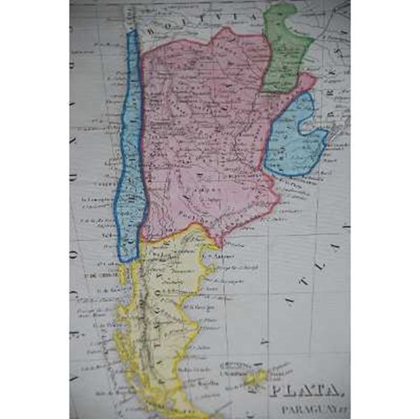

Slide 19
iv. Ocupación estrecho de Magallanes.
Este tratado dejó a Chile soberano de ambas riberas del Estrecho. También se dispuso que el Estrecho de Magallanes queda neutralizado a perpetuidad y asegurada su libre navegación para todas las naciones.
Según el Tratado de Límites de 1881, toda cuestión que surgiere con motivo del mismo o por cualquier otra causa, sería sometida al fallo de una potencia amiga, “quedando en todo caso como límite inconmovible entre las dos repúblicas el que se expresó en el presente arreglo”. El Tratado de 1881 constituyó una transacción. Argentina obtuvo el reconocimiento definitivo de su soberanía sobre la Patagonia, salvo una pequeña parte. Chile, renunciando a su reclamación sobre la Patagonia, obtuvo el control exclusivo del Estrecho de Magallanes.

Slide 20
v. Procesos de colonización del sur
A) colonización alemana:
B) “pacificación” de la araucania etapas)

Slide 21
Alemanes en el sur
Darwinismo Social

Slide 22
Colonización Alemana
Durante el gobierno de Manuel Bulnes, se crea en 1845 la “ley de inmigración selectiva”
En los países germánicos, se vive la “revolución germánica” que había provocado desilusión entre los habitantes de los estados germánicos aledaños, ya que Prusia se estaba apoderando de la revolución
En medio de los desalojos de asentamientos Mapuche, se despejan los sectores que posteriormente permitirían la colonización y ocupación de las ciudades actules de Valdivia, Osorno y Llanquihue. Posteriormente se acercan a lo que hoy es La Unión, Calbuco y Puerto Montt
La inmigración alemana tuvo grandes influencias para la formación de instituciones y construcción de rasgos culturales en Chile

Slide 23
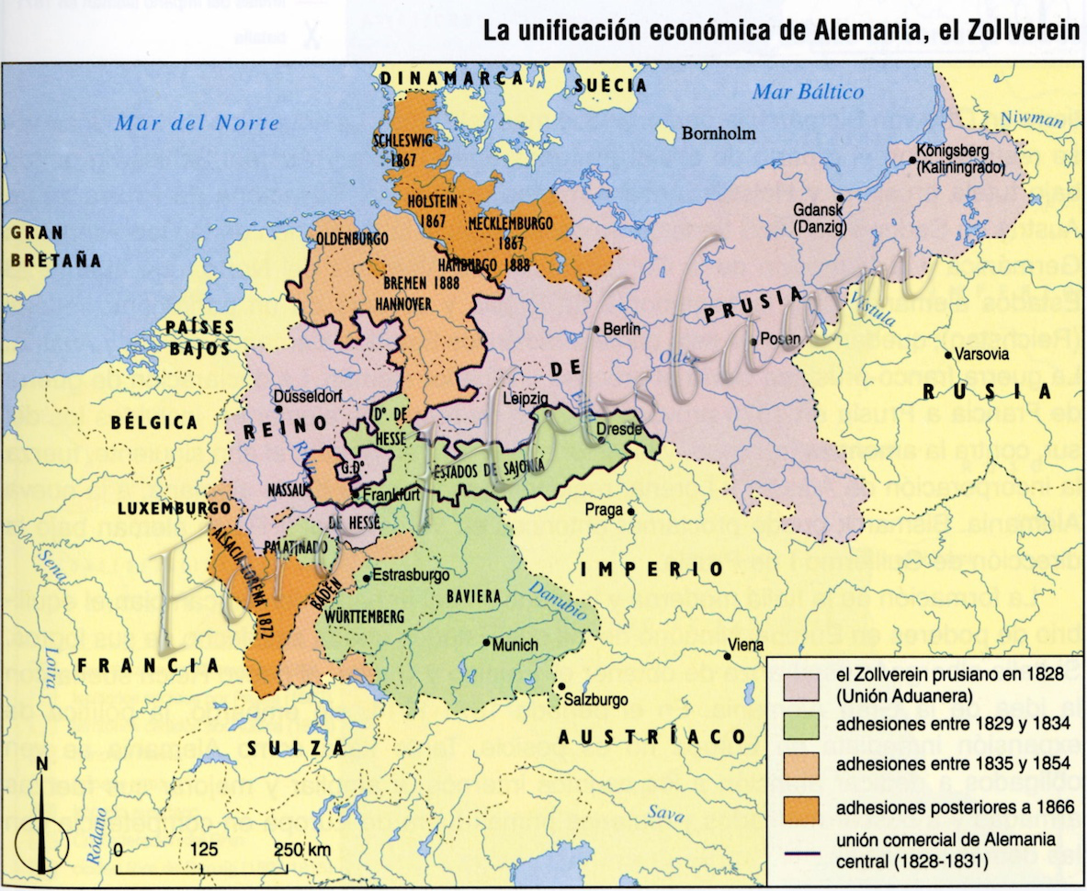

Slide 24
Reflexionemos sobre el “darwinismo social”
Bajo el gobierno de Manuel Bulnes se dictó en 1844 la primera ley de colonización y al año siguiente fue enviado a Europa, como agente del gobierno de Chile, Bernardo Phillippi para promover la migración de colonos alemanes al país. Con el patrocinio del gobierno de Manuel Montt, se iniciaron las gestiones para traer desde Alemania a familias que tuvieran interés en asentarse en la región de Valdivia y cultivar las tierras casi vírgenes que allí existían. Se encomendó la coordinación de tal misión a Vicente Pérez Rosales, quien desarrolló una intensa labor. Fruto de ello, es que a partir de 1850 comenzaron a llegar los primeros colonos que traían no sólo dinero para adquirir tierras, sino también herramientas, semillas y, sobre todo, sus oficios aprendidos en Europa.
“Seremos chilenos honrados y laboriosos como el que más lo fuere, defenderemos a nuestro país adoptivo uniéndonos a las filas de nuestros nuevos compatriotas, contra toda opresión extranjera y con la decisión y firmeza del hombre que defiende a su patria, a su familia y a sus intereses. Nunca tendrá el país que nos adopta por hijos, motivos de arrepentirse de su proceder ilustrado, humano y generoso...”
Carlos Anwandter, 18 de noviembre de 1851.

Slide 25
“Seremos chilenos honrados y laboriosos como el que más lo fuere, defenderemos a nuestro país adoptivo uniéndonos a las filas de nuestros nuevos compatriotas, contra toda opresión extranjera y con la decisión y firmeza del hombre que defiende a su patria, a su familia y a sus intereses. Nunca tendrá el país que nos adopta por hijos, motivos de arrepentirse de su proceder ilustrado, humano y generoso...”
Carlos Anwandter, 18 de noviembre de 1851.

Slide 26
b) Pacificación de la araucanía.

Slide 27
Las relaciones entre el pueblo mapuche y las autoridades coloniales, que durante los siglos XVI y XVII se habían caracterizado por el enfrentamiento, mejoraron considerablemente durante el siglo XVIII, sobre la base de los Parlamentos, que reconocían la independencia de los araucanos y de sus derechos sobre un territorio cuya frontera se encontraba a la altura del río Biobío.

Slide 28
¿Pacificación?

Slide 29
vi. Isla de pascua
El Capitán de Corbeta de la Armada Policarpo Toro Hurtado, presentó una petición al Gobierno del Presidente don José Manuel Balmaceda, para incorporar la isla de Pascua. El 9 de septiembre de 1888, se realizó la acción de incorporar dicha isla a soberanía plena. La mayoría de los lugareños, querían estar amparados por un Gobierno y no abandonados en la inmensidad del océano. Toro convocó a los jefes de las familias con el objeto de firmar las actas por las cuáles se cedían para siempre y sin reservas los derechos de la Isla de Pascua al Gobierno de Chile.

Slide 30
Isla de pascua.

